Slide 1

REPROGRAMOVÁNÍ, METAPLASIE (- TRANSDIFERENCIACE?!)
metaplasie – přeměna kmenové nebo progenitorové buňky jednoho
typu tkáně v progenitor tkáně jiné
transdiferenciace – přeměna buňky jednoho typu na buňku typu jiného
bez průchodu buněčným cyklem
transdeterminace – metaplasie v průběhu embryogeneze
Rawlins & Hogan (2006) Development 133, 2455-2465
Potenciální možnosti:
1) Přímá přeměna fenotypu buňky jednoho typu v buňku typu jiného
- s proliferací (metaplasie)
- bez proliferace (pravá transdiferenciace)
2) Prvně směrem zpět v diferenciační řadě a následně diferenciace
do jiné diferenciační řady (rediferenciace a následně diferenciace).
Za pozorované jevy zřejmě ale odpovídají zbytkové populace progenitorů.
- s proliferací
- bez proliferace (silně nepravděpodobné)
Přístupy:
a) Vnějšími faktory
b) Exogenní expresí vhodných genů
c) Přeprogramováním jádra cytoplasmou jiné buňky
(sem patří i terapeutické klonování)
d) Kombinací výše zmíněných postupů

Slide 3
diferencované
buňky
?
?
?
?
?
?
?
?
diferenciace
transdeterminace
SC / TA
?
metaplasie
- změny v metylaci DNA / metylačním paternu (CpG a CpA oblasti)
tyto modifikace jsou relativně obtížně změnitelné
- změny v metylaci / acetylaci / fosforylaci histonů
- telomery / telomerázy
- změny v PcG proteinech
=> transkripce jiných genů = jiný fenotyp

Slide 4
A. Vnějšími faktory (cytokiny, vnější podmínky)
- původně málá a často sporná účinnost
- závislé na buněčném typu, často jen u SCs a TA buněk
- pokud je to možné, tak se většinou jedná o malou změnu / krok
(!není úplně jasné, jestli je potřeba rediferenciace!)
- uplatnitelnost in vitro spíše s některou z dalších metod a zejména pro
zachování získaného fenotypu re- / transdeterminovaných buněk
(- v současné době obrovská progrese a většina výše uvedeného neplatí?)
Příklady:
- exokrinní buňky pankreatu -> hepatocyty
- epitel hltanu -> střevní epitel (po poškození žaludečními kyselinami,
tzv. Barrettova metaplasie)
- progenitory glií ???
- pigmentové buňky oka (iris) -> buňky rohovky (u čolka)
- některé kultivační experimenty ukazují, že různé progentory / SCs
mohou nabývat fenotypu jiné diferenciační řady,
např SCs / TA epidermis x nervová tkáń

Slide 5
Pleopotence* x reprogramování
(změna v determinaci)
multipotentní
tkáňově specifická buňka
persistující progenitory
progenitory
*
terminálně diferencované buňky

Slide 6
B. Ektopická/exogenní exprese vhodných genů
- výrazně účinější než působení vnějších faktorů
- „vhodné“ geny jsou zejména cytoplasmatické pro-onkogeny / onkogeny
a transkripční faktory
epigenetická paměť buněk (zejména metylace DNA), ale nedovoluje úplnou
změnu, je potřeba několikateré dělení buněk, pokud je daná změna vůbec
možná, vlastní fenotyp se ale mění velice rychle
Příklady:
- nadbytečná exprese Ras a c-Myc indukuje částečnou rediferenciaci a transformaci
- exprese Pdx1 (marker β-buněk pankreatu) navozuje částečný fenotyp β-buněk
u hepatocytu a střevních epiteliálních buněk
- exogení exprese c-Myc, Klf4, Oct4 a Sox2 navozuje fenotyp ESCs => iPSCs
u embryonálních fibroblastů (myš), ale i další buňky
- transdeterminace Pax a Hox geny (např. Pax-6 a oči)

Slide 7
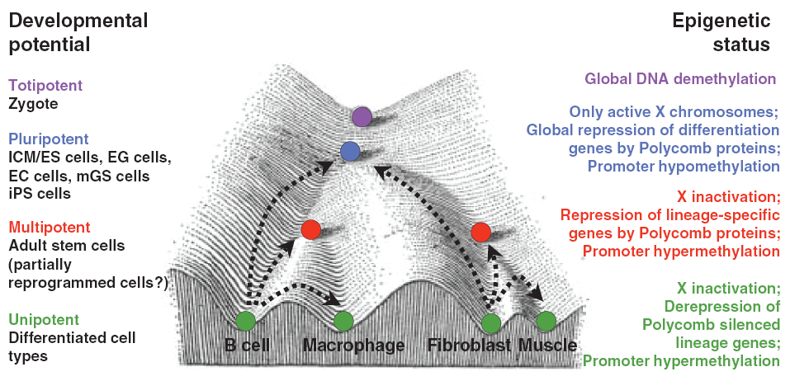
iPS buňky – indukované pluripotentní buňky
(Hochedlinger & Plath 2009)

Slide 8
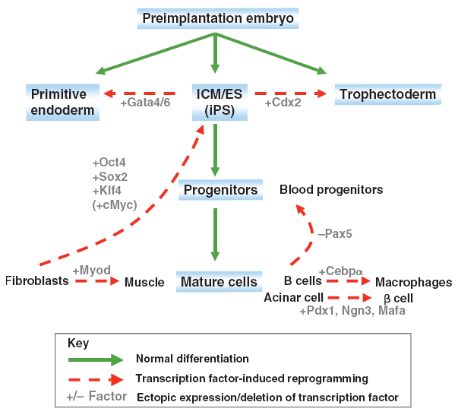

Slide 9
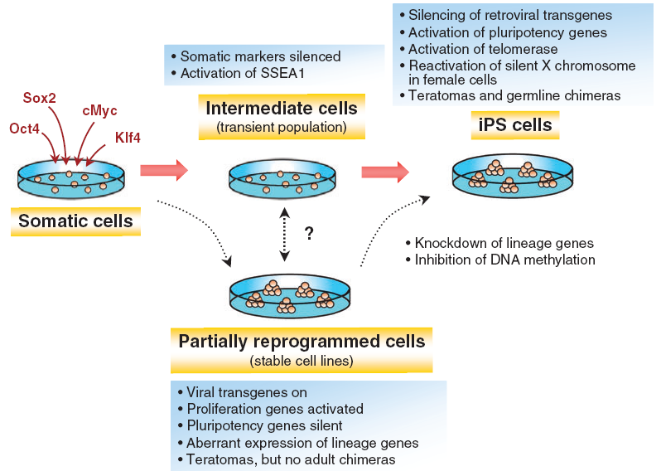

Slide 10
Endogenní
transkripční faktory
daný/původní fenotyp buňky
Exogenní(ektopické)
transkripční faktory
požadovaný fenotyp buňky
Endogenně regulovaný
výsledný fenotyp buňky
Exogenně dodané transkripční faktory nebývají dostatečně pevně fixovány v genomu
- požkození genomu (vlastní vnesení exogenní informace)
- destabilizace fenotypu, částečné reprogramování, reverze fenotypu, nežádoucí transformace

Slide 11
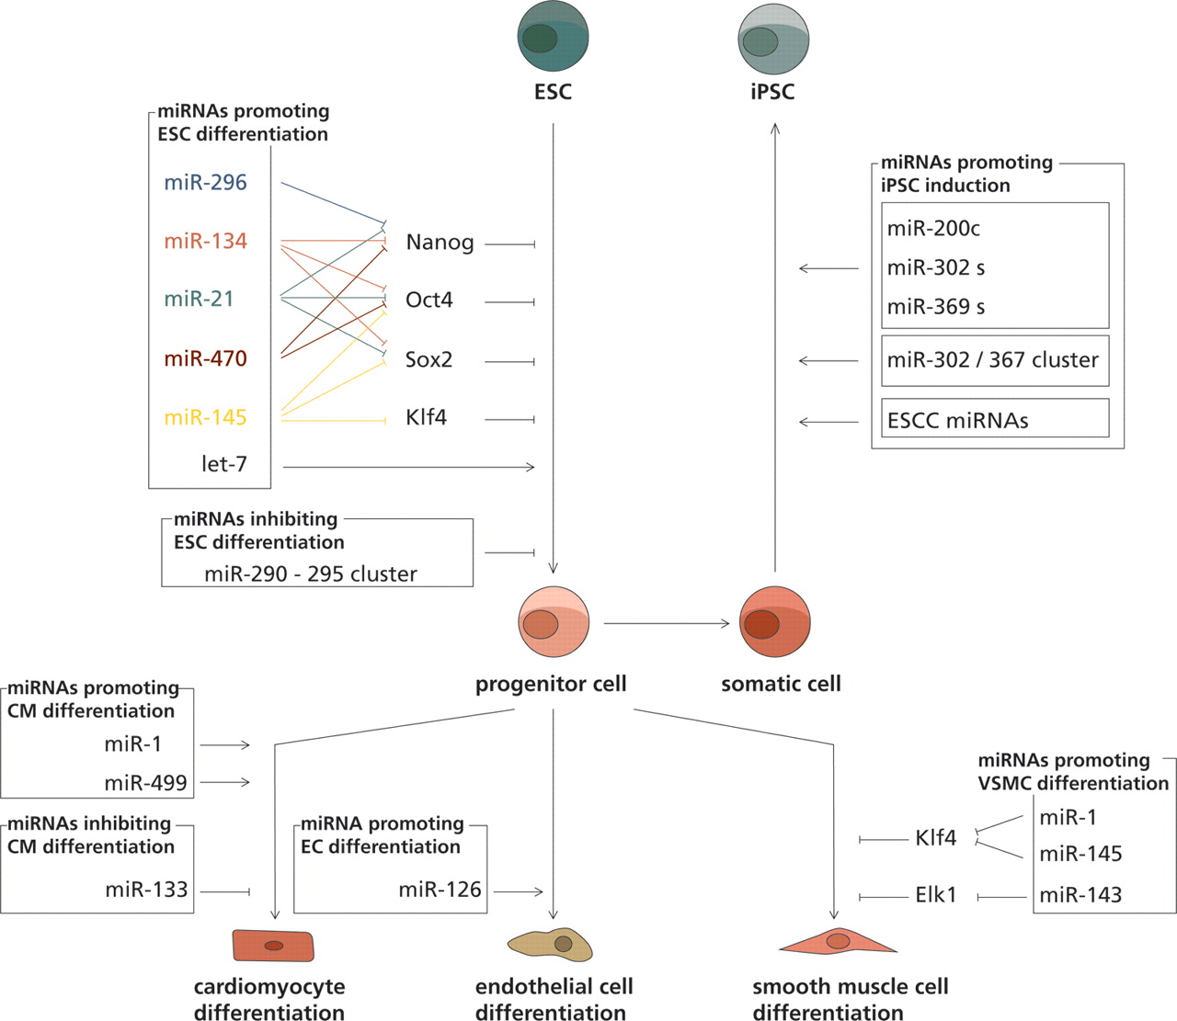
miRNA jako regulátor fenotypu buněk

Slide 12
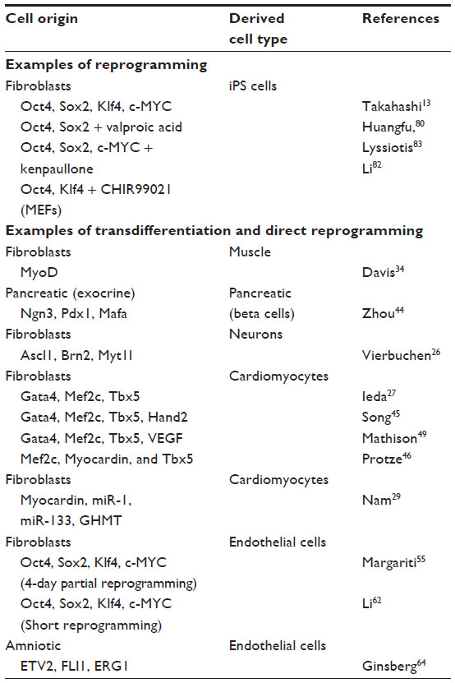
Příklady reprogramování
prostřednictvím exogenní
exprese příslušných genů

Slide 13
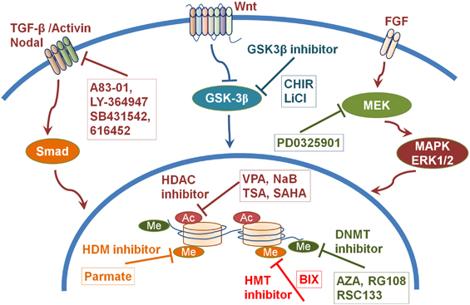
Reprogramování prostřednictvím malých molekul, chemických inhibitorů

Slide 14
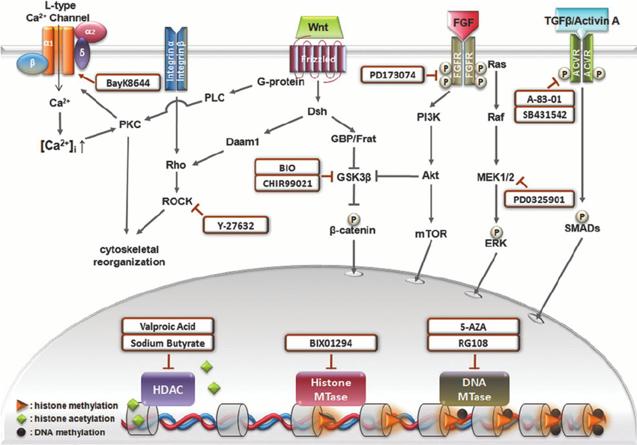
Reprogramování prostřednictvím malých molekul, chemických inhibitorů

Slide 15
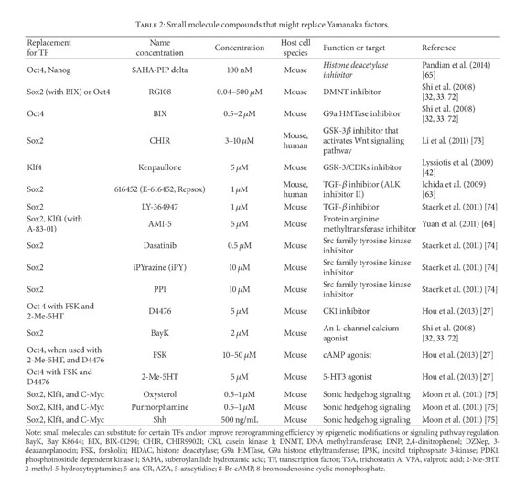

Slide 16
Li et al., 2013

Slide 17
Využití iPSC pro studium nemocí atd.

Slide 18
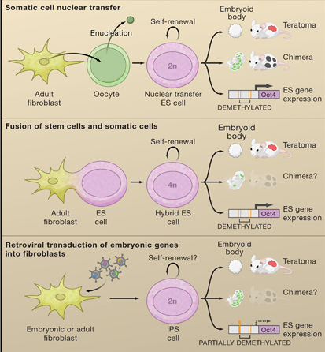
C. Přeprogramováním jádra
cytoplasmou jiné buňky
- závislost na momentálním stavu
buňky
- velice účinné, ale přenos jádra málo
úspěšný u savců
- fůze buněk je ale relativně běžná
buněčná fůze – spojení cytoplasmy a jader
dvou buněk za vzniku buňky
jediné
heterokaryon – produkt fůze buněk jasně
odlišitelnými dvěma nebo
i více jádry
hybridní buňka – vznikne když heterokaryon
projde mitózou za vzniku buňky
s jedním jádrem ale s více jak
2n DNA (nemusí obsahovat
kompletní jadernou DNA
původních buněk)

Slide 19
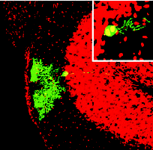
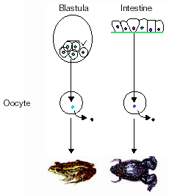
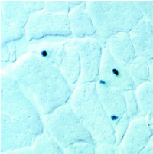
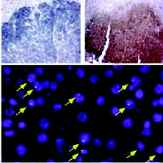
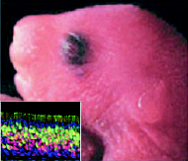
Heterokaryon Purkiňova neuronu v mozečku
a GFP⁺-BMSSC
Úplné reprogramování terminálně
diferencované buňky cytoplasmou
oocytu u žab (ale i savci).
BMSSCs exprimující β-galaktosidásu
pod kontrolou svalově specifického
promotoru
Regenerace samičích Fah -/-
letálních jater (FAH – fumarylaceto-
acetate hydroláza) transplantací
samčích HSCs
Detekce Y chromozomu v játrech
po transplantaci (dole) a FAH
aktivity vpravo nahoře.
Myš klonovaná z jádra
čichového nervu

Slide 20
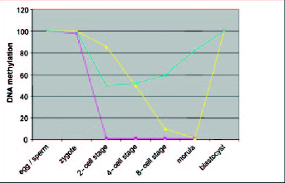
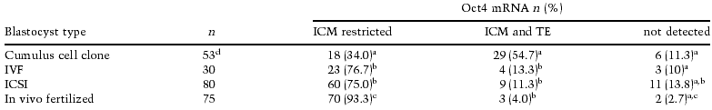
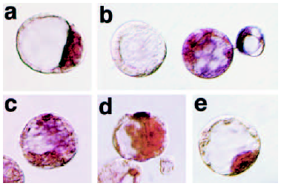
Reprogramování jádra, metylace DNA a chyby v embryogenezi
Demetylace otcovského,
mateřského a reprogra-
movaného (jaderný přenos)
genomu
Analýza exprese Oct4 mRNA u klonovaných
a kontrolních blastocyst (in situ hybridizace).

Slide 21
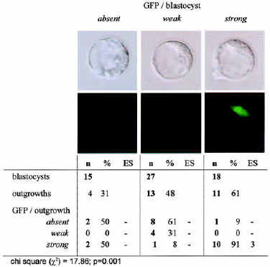
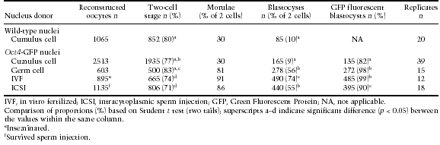
Účinek reprogramování jádra diferencované
buňky na expresi Oct4-GFP a schopnost
růstu ICM.
Vývoj klonů a IVF/ICSI embryí exprimujících
GFP in vitro.

